Slide 1
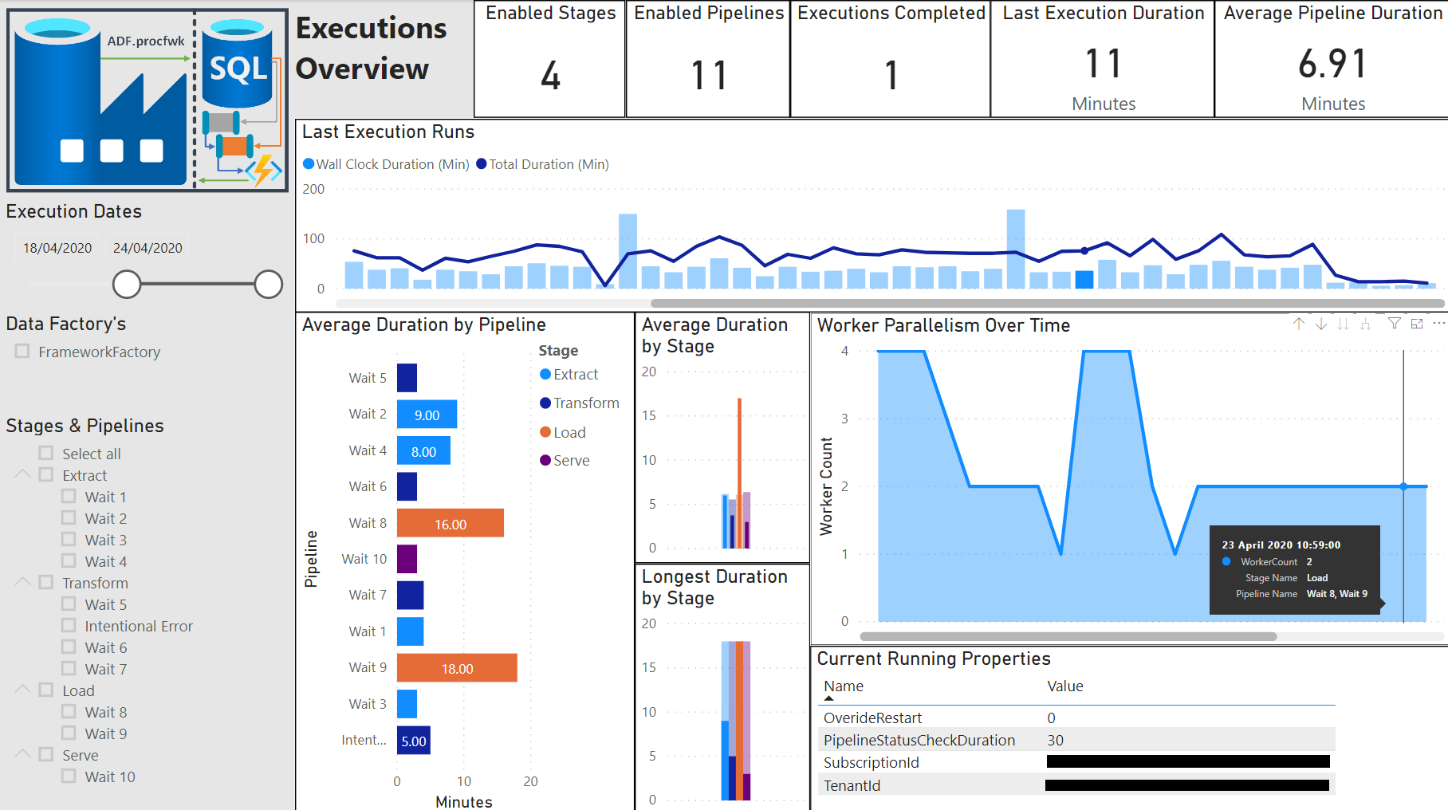
Data Pipeline Monitoring
Jelle van Barneveld

Slide 2


Na vandaag…
Weet/ken je…
Kan je…
Kan je…
Jelle van Barneveld
Jelle van Barneveld
Waarvoor Power BI gebruikt wordt
Data met de juiste datatypen inladen en verbinden in Power BI
Hoe je ongestructureerde logdata tóch leesbaar maakt voor Power BI
HC + WC
Logdata op de juiste manier inladen en via “Gegevens transformeren” de juiste substrings extraheren
Hoe je je pijplijn-logs kan visualiseren in Power BI
Op verschillende manieren pijplijn-logs visualiseren
Wat een datamodel is in Power BI en hoe je daaruit visualisatie-opties kan afleiden
De kwaliteit van je Power-BI-datamodel controleren aan de hand van je Sterschema
2

Slide 3
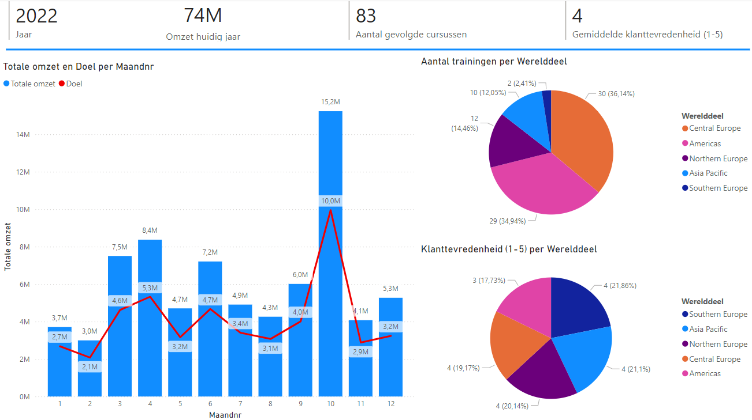
Power BI
Jelle van Barneveld
Functies
Data verzamelen en “schoonmaken” uit meerdere bronnen
Data interactief visualiseren.
Menselijke samenwerking faciliteren bij bovengenoemde functies
Versies
Power BI Desktop: voor het bouwen van dashboards.
Power BI Service: voor het publiceren van dashboards naar cloudomgevingen.
Power BI Mobile: app voor mobiele apparaten, zoals smartphones & tablets

Slide 4

Logdata inladen en visualiseren
Jelle van Barneveld
Notes:
In het Power-BI-bestand is al het volgende aanwezig.
Verbindingen naar elk van de AenC-SQLite-databases
Verbinding met het SDM_log.
Dit werkt met de locaties op Jelles B’s laptop ☺.
Te ondernemen stappen om het SDM_log analyseerbaar te maken:
Kolom splitsen op scheidingsteken | (inclusief spatie ervoor en erachter).
Kolom splitsen op scheidingsteken - (inclusief spatie ervoor en erachter).
Kolom splitsen op scheidingsteken : (alleen spatie erachter, niet ervoor).
Kolom splitsen op INSERT INTO (alleen spatie erachter, niet ervoor).
Kolom splitsen op VALUES (inclusief spatie ervoor en erachter).
Datatypen kolommen aanpassen (met “Gegevenstype detecteren”.
Namen kolommen aanpassen.

Slide 5
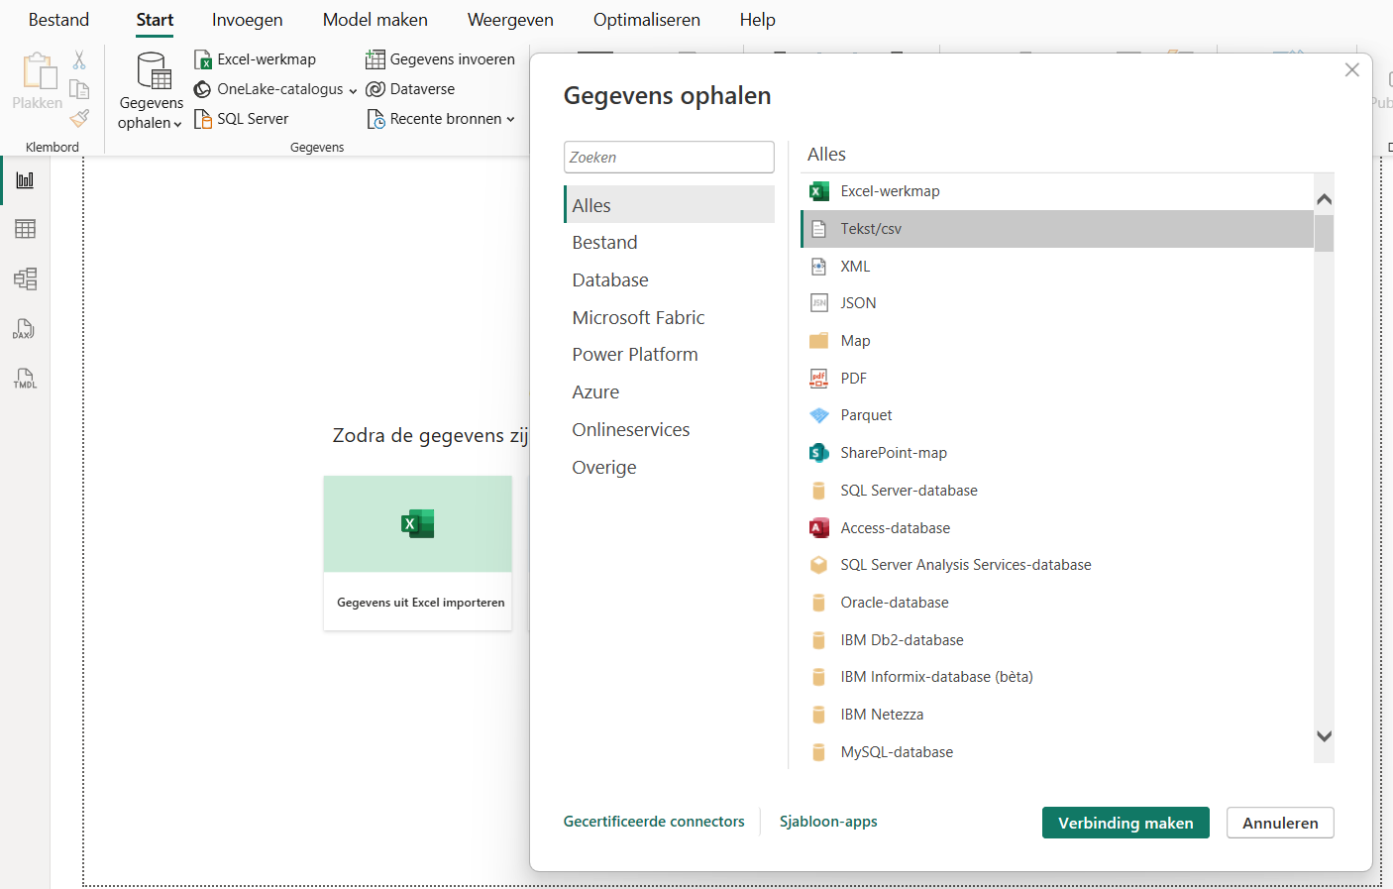
Data inladen
Jelle van Barneveld

Slide 6
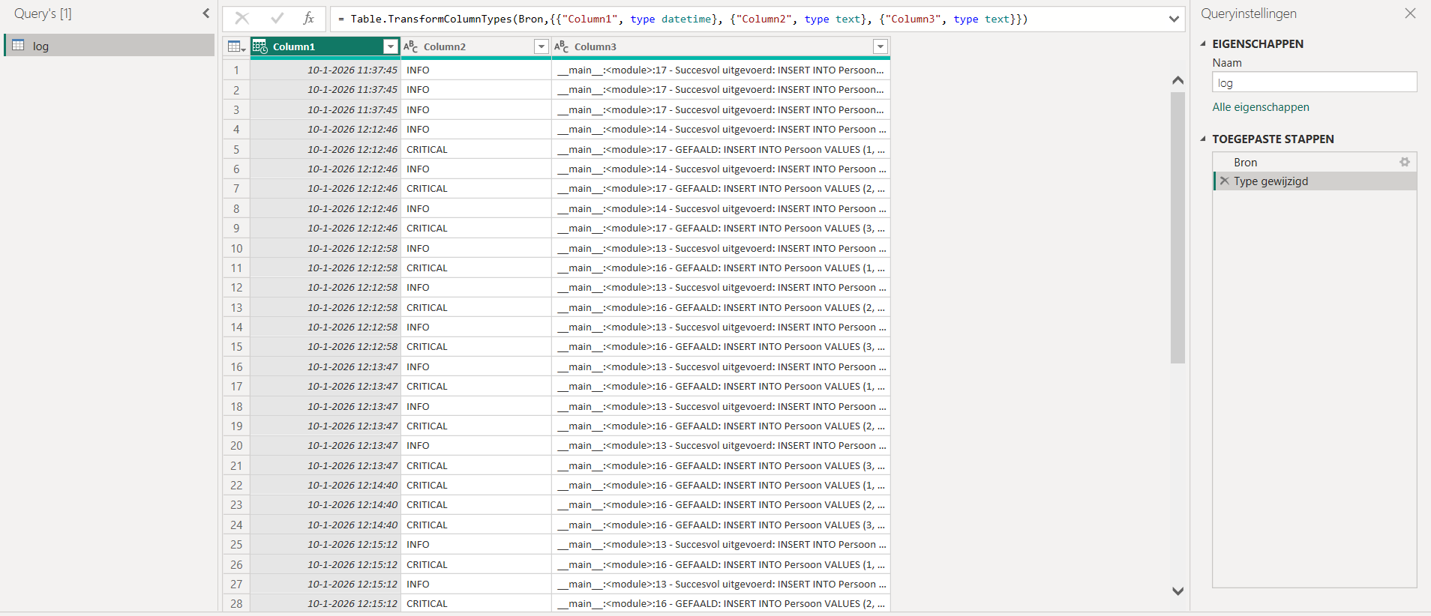
Data transformeren: kolomnamen aanpassen (dubbelklikken)
Jelle van Barneveld

Slide 7
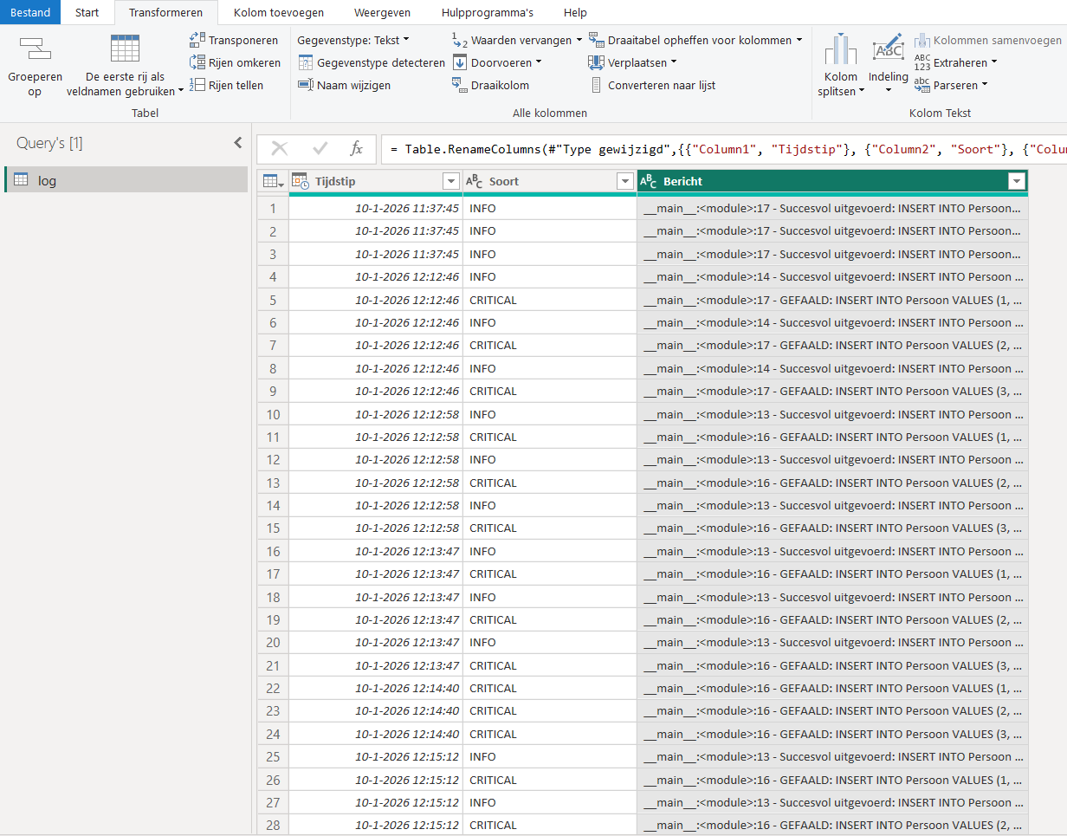
Data transformeren: onnodige Python-regelnrs weghalen
Jelle van Barneveld
Wil je waarden uit rijen volledig overschrijven?
Dan “Transformeren”
Anders: “Kolom Toevoegen” (zie volgende slide)

Slide 8
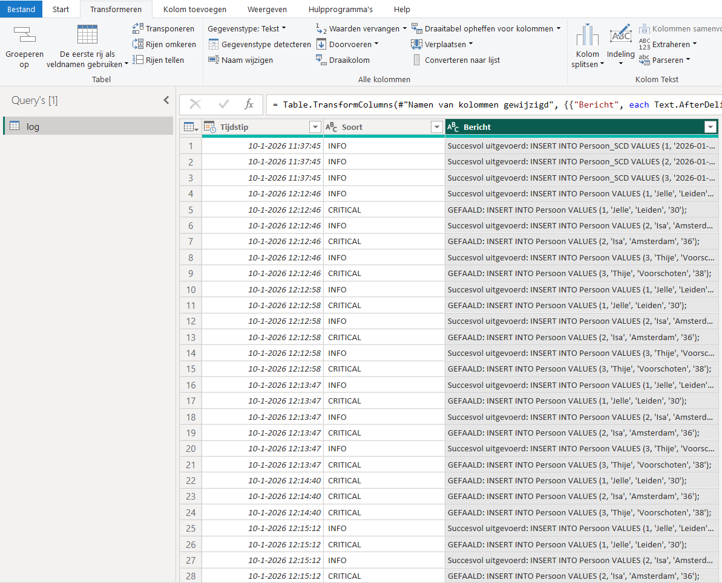
Data transformeren: onnodige Python-regelnrs weghalen
Jelle van Barneveld
Wil je waarden uit rijen volledig overschrijven?
Dan “Transformeren”
Anders: “Kolom Toevoegen” (zie volgende slide)

Slide 9
Data transformeren: succesvol van gefaald onderscheiden
Jelle van Barneveld

Slide 10
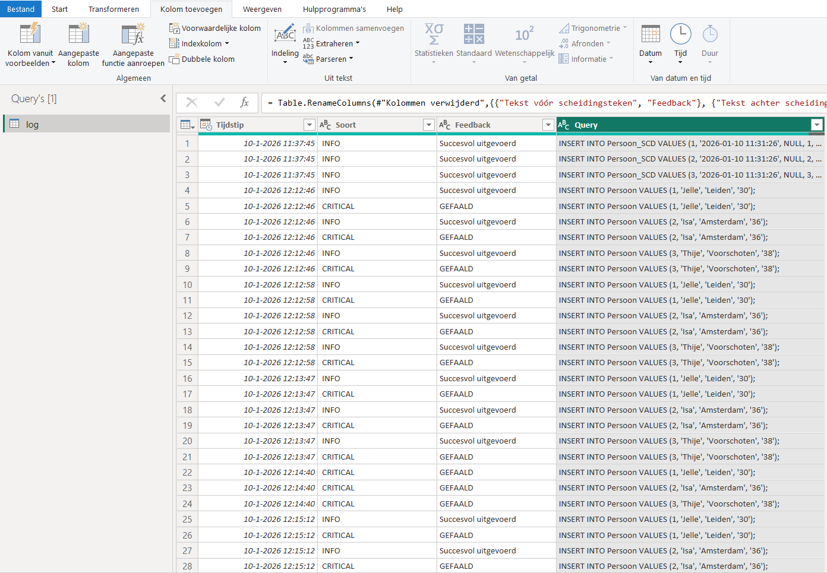
Data transformeren: succesvol van gefaald onderscheiden
Jelle van Barneveld

Slide 11
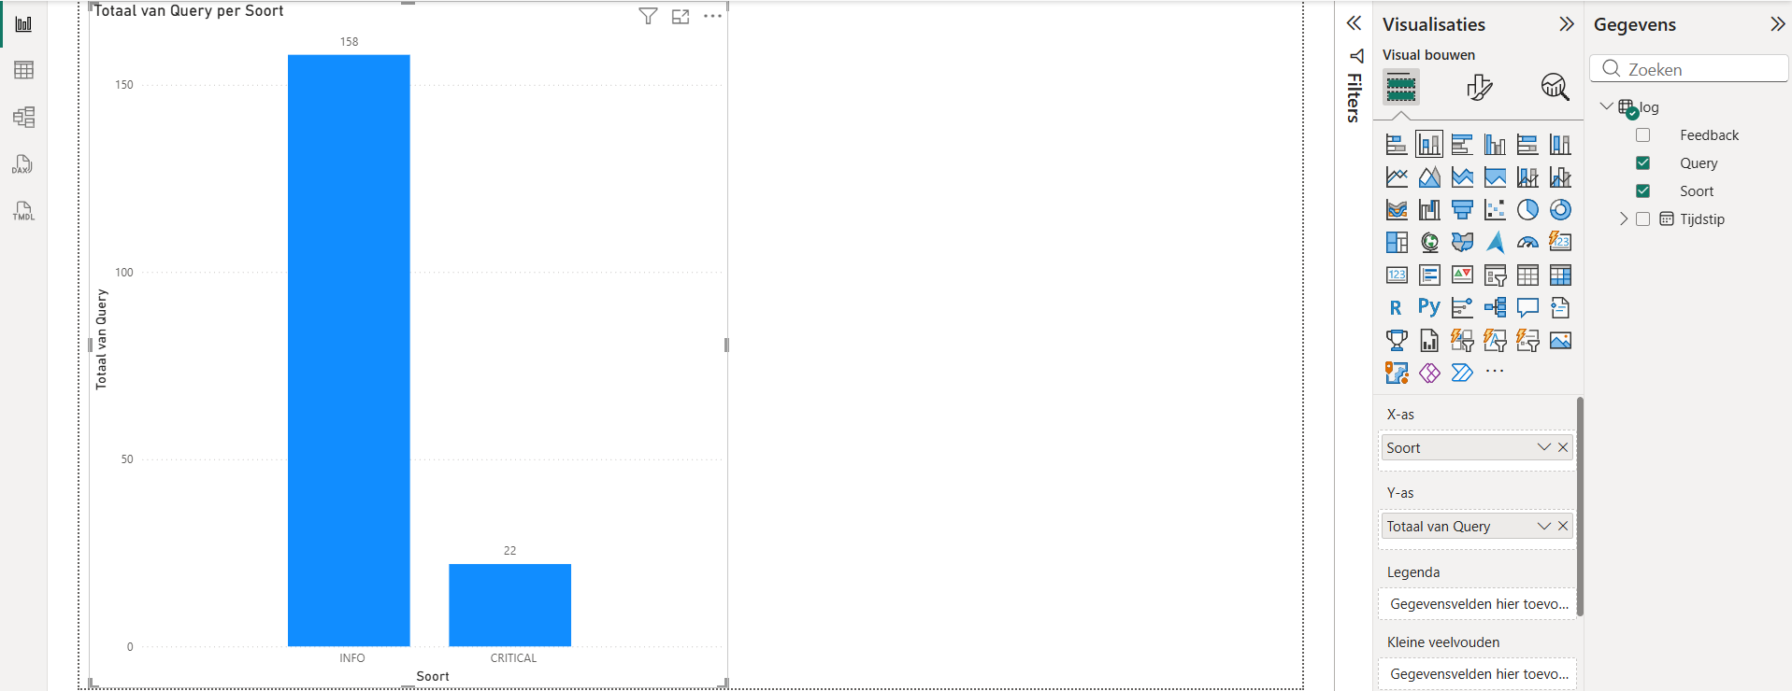
Logdata visualiseren (1/2)
Jelle van Barneveld

Slide 12
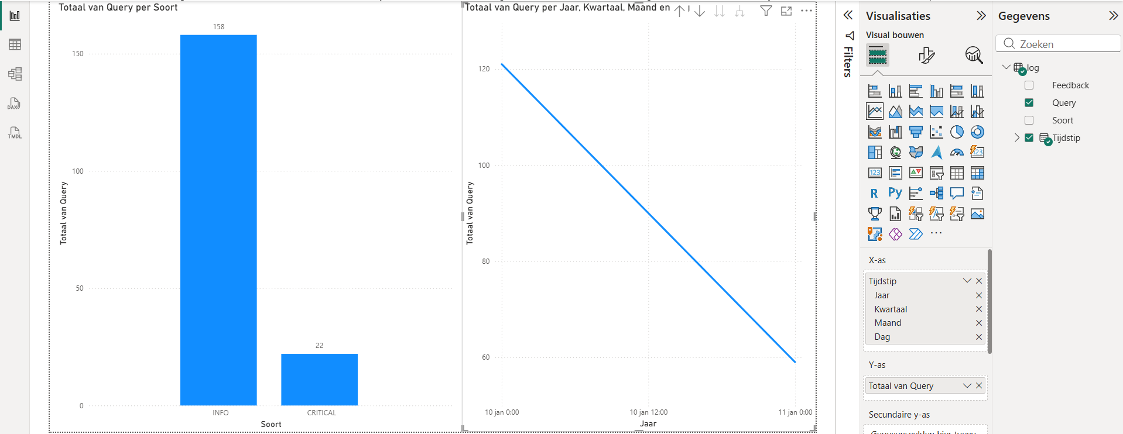
Logdata visualiseren (2/2)
Jelle van Barneveld

Slide 13
Het juiste Power-BI-datamodel opbouwen vanuit DWH-data
Jelle van Barneveld

Slide 14
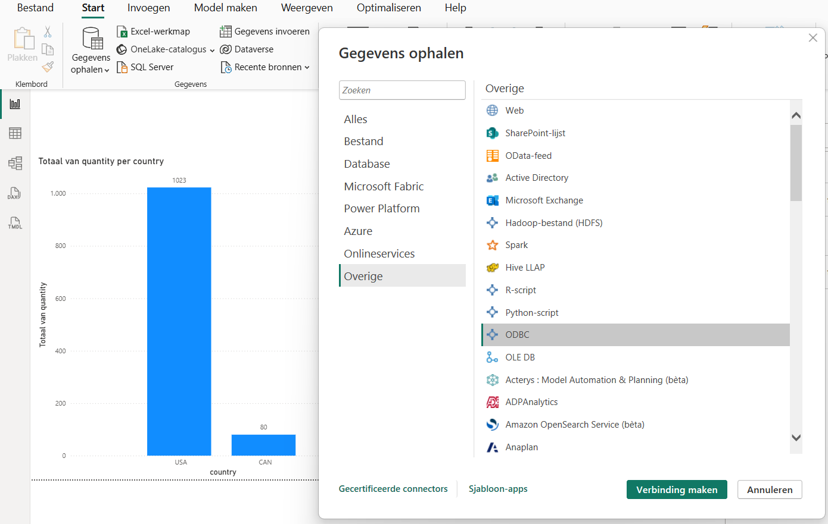
Data vanuit SQLite inladen
Jelle van Barneveld
Power BI kan data uit een SQLite-database inlezen, maar niet rechtstreeks via een standaardconnector.
Je hebt er een kleine omweg voor nodig via een zogenoemde “Open Database Connectivity” (ODBC), die je eerst op je apparaat moet downloaden en installeren.
Hoe je dat doet, wordt uitgelegd in de handleiding op Brigtspace

Slide 15
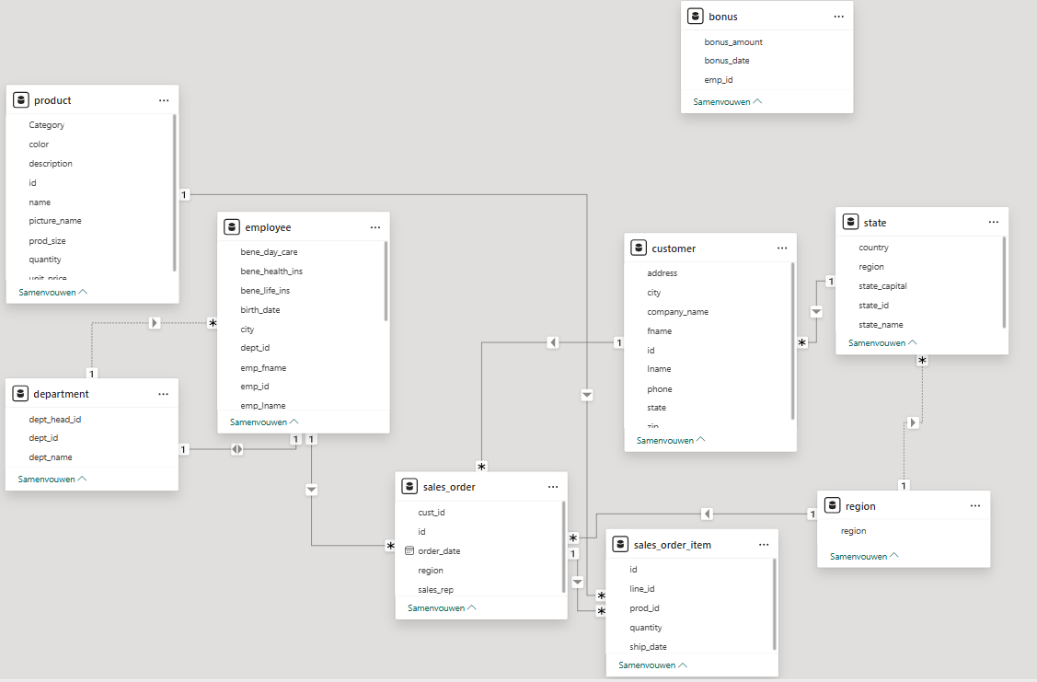
Data met elkaar verbinden in de “model view”
Jelle van Barneveld
“Bonus” is nog nergens mee verbonden, hoe lossen we dat op?
Door de juiste primaire sleutel naar de juiste vreemde sleutel te slepen
Notes:
Te ondernemen stappen om de juiste verbindingen te krijgen in het datamodel:
Prod_id uit sales_order_item verbinden met id uit product.

Slide 16

Data met elkaar verbinden in de “model view”
Jelle van Barneveld

Slide 17
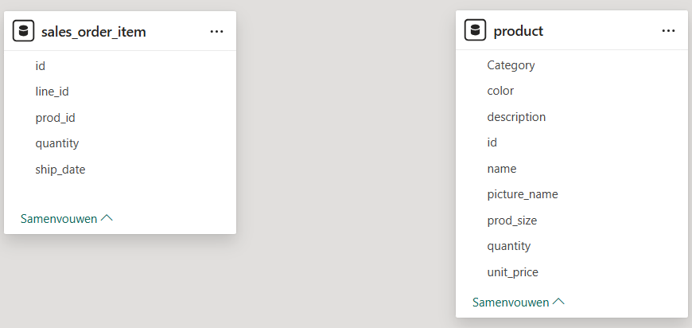
Als er geen associaties zijn…
Jelle van Barneveld
geen associatie!

Slide 18
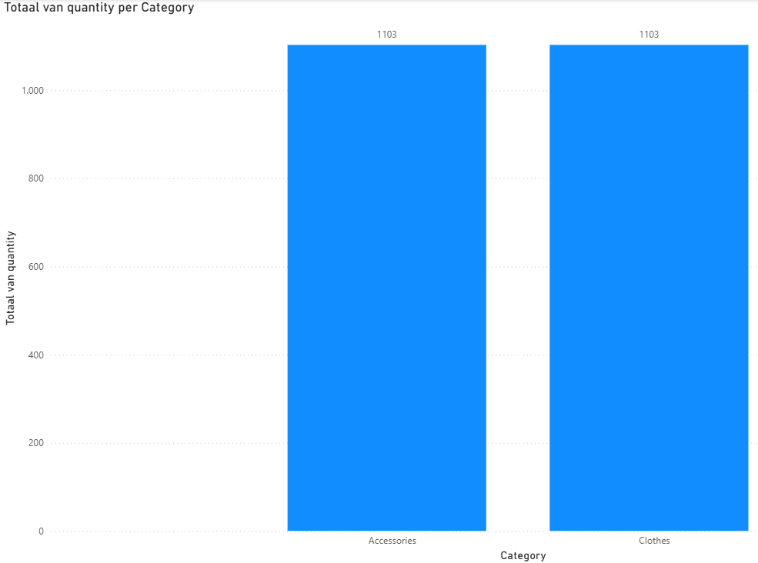
Als er geen associaties zijn…
Jelle van Barneveld
Verkopen kunnen niet gesplitst worden per product, omdat Power BI niet weet welke kolom uit de ene tabel (Product.Category) hoort bij welke kolom uit de andere tabel (Sales_Order_item.Quantity).
Dit is óók het geval als er tussen twee tabellen een meer-op-meer-associatie is.
Hierdoor wordt er beweerd dat er van elke productcategorie precies evenveel is verkocht (1.103 stuks)
Als er meerdere staven / datapunten exact dezelfde hoogte hebben, is dat een mogelijke “bad smell”.
Je moet dan in je Datawarehouse nakijken of dat daadwerkelijk het geval is.

Slide 19
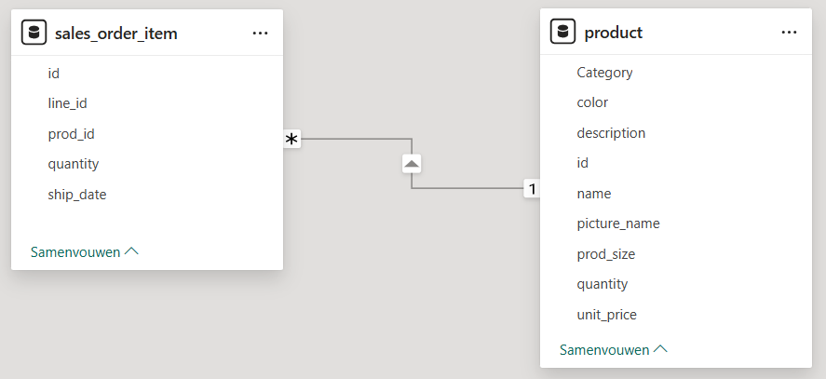
Associaties & Filterrichtingen
Jelle van Barneveld
De pijl geeft in Power-BI-datamodellen de filterrichting aan.
Een selectie in de tabel “Product” bepaalt welke rijen in ”Sales_Order_Item” nog zichtbaar zijn voor berekeningen en visualisaties.

Slide 20
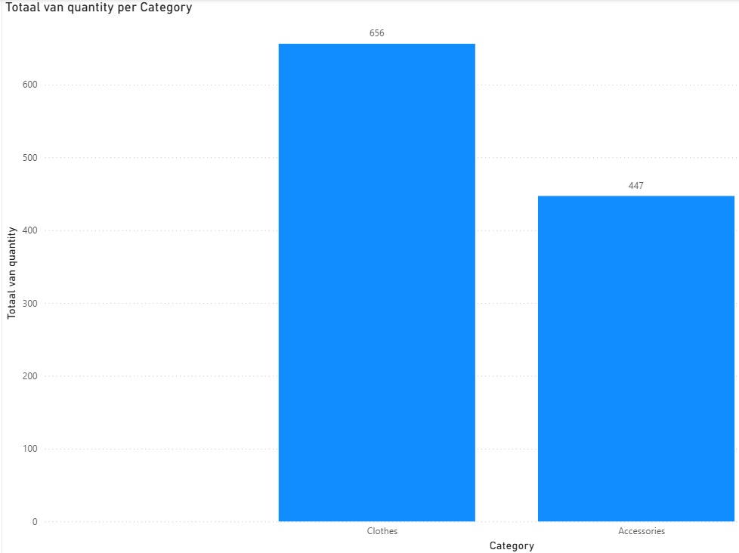
Associaties & Filterrichtingen
Jelle van Barneveld
Nu zijn de verkopopaantallen wél correct uitgesplitst per productcategorie!

Slide 21
Na vandaag…
Weet/ken je…
Kan je…
Kan je…
Jelle van Barneveld
Jelle van Barneveld
Waarvoor Power BI gebruikt wordt
Data met de juiste datatypen inladen en verbinden in Power BI
Hoe je ongestructureerde logdata tóch leesbaar maakt voor Power BI
HC + WC
Logdata op de juiste manier inladen en via “Gegevens transformeren” de juiste substrings extraheren
Hoe je je pijplijn-logs kan visualiseren in Power BI
Op verschillende manieren pijplijn-logs visualiseren
Wat een datamodel is in Power BI en hoe je daaruit visualisatie-opties kan afleiden
De kwaliteit van je Power-BI-datamodel controleren aan de hand van je Sterschema
21

